Slide 1

安全领导素质与职责培养

Slide 2
培训目的
1
提高安全素质
2
落实安全职责
3
掌握安全技能
4
干好安全工作

Slide 3

培训内容
安全卓越领导力特征与天职
我国安全生产的十二字方针
安全生产管理三个主要理论
安全管理人员八项素质要求
安全管理人员六项工作职责

Slide 4
一：安全卓越领导力特征与天职
卓越领者的全人思维
卓越领者的四大天职
投入的程度
1.身体 2.头脑
3.情感 4.灵魂
1.激发信任 2.明确目标
3.整合体系 4.释放潜能
反叛或离开- 抵触的服从- 自愿的顺从- 愉快的合作- 由衷的投入- 创造性的振奋 。
卓越领导者个人看做一个身体、头脑、情感和灵魂的整体，并努力释放其所有的创造潜能。
卓越领导者不断运用各种技巧和工具激励人们为组织目标做出最大贡献。
卓越领导者的思维和天职

Slide 5
拥有高度信任的领导者的行为
表示尊重
言语直接明了
营造透明的氛围
纠正错误
表现忠诚
实现目标
不断完善
面对现实
明确希望
承担责任
先倾听后发言
信守承诺
传递信任
高信任度=快速+低成本 低信任度=慢速+高成本

Slide 6
二、安全方针：安全第一，预防为主，综合治理！
需要层次
成就感
1.国家的政策
荣誉感
2.企业的保障
归属感
3.家庭的期盼
安全感
生理需求
4.个人的需求
人生经历

Slide 7


1.安全第一是原则
1.安全管理是企业生存的第一管理
2.安全发展是企业发展的第一大事
3.安全生产是企业员工的第一责任
4.安全问题是企业解决的第一问题
5.安全至上是员工明白的第一道理
（《第一管理》（北京出版社））
1.首要位置
2.优先考虑
3.一票否决

Slide 8

2.预防为主是措施
做一万 防万一
万无一失，一失万无
付出一万的努力，防止万一的发生
不安全行为
不戴安全帽 酒后驾车 重勾下站立
疲劳作业 ………..

Slide 9
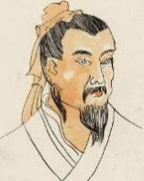
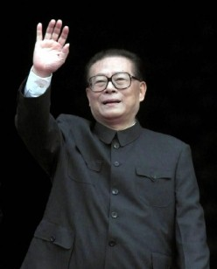
2.预防为主是措施
荀况
江泽民
先其未然谓之防
发而止之谓其救
行而责之谓之戒
防为上 救次之 戒为下
隐患险于明火
防范胜于救灾
责任重于泰山

Slide 10

3.综合治理是保障
1.齐抓共管
2.各尽其责
3.组合拳击
4.有感领导
5.属地管理
6.直线管理

Slide 11
“9+8”安全管理体系图
安全教育
两级安全例会
9
项
体
系
基
础
安全方针目标
安全管理组织
危险源管控
安全检查
安全管理制度
安全技术标准
事故再发防止
8
项
现
场
活
动
一日安全员活动
低频次作业
KYT
安全专念
指名作业
危险隐患提案
安全管理板
3S管理
P
D
C
A

Slide 12
三、安全理论
理论1：海因里希事故法则
事故案例
1
死亡
操作工滑了一下，摔倒在地，头撞到泵上，死亡
30
重伤事故
操作工滑了一下，摔倒在地，腿摔断了
300
轻伤事故
操作工滑了一下，扭伤了脚
300
意外事故
操作工滑了一下，但没摔倒
3000
不安全的行为
泵旁边泄露的润滑油未及时清理

Slide 13
多米诺骨牌连锁论
事故连锁图
抽走其中一块 中断连锁进程
人的不安全行为
物的不安全状态

Slide 14


多米诺骨牌连锁论
企业安全工作的中心

Slide 15
海因里希事故连锁论
死亡
减少不安全行为是关键
重伤事故
根据上述统计结果，综合海因里希事故致因理论：安全管理的目标在于降低不安全行为的次数到某一个程度；如A至B，而使严重伤害发生的可能性趋近于零。（重心低稳定）
轻伤事故
意外事故
不安全的行为
B
A

Slide 16

理论2：事故冰山理论
事故相当于冰上露出水面的一角，下面隐藏着大量的不安全行为与不安全状态。
死亡
死亡损工伤害
医务处理事故
未遂事故
不安全行为
不安全状态

Slide 17
直接的
可见的
事故
成本
致命∕致残事故
需要医疗期的工伤事故
一般医疗事故等
医疗费用
护理费用
赔偿费用
生产延误
要有同仁代替工作
要有人加班
管理者时间
设备损坏
等等
事故末遂的危行为
虚惊事件
危险的状况
间接的
不可见的

Slide 18

理论3：管理人员与员工-交警与司机
1.交警无执法权
2.交警严格管理
3.交警司机哥们
4.交警自身违章
司机不会听其指挥
部分司机逆反心理
执法不公难以服众
司机面前无法生威

Slide 19
四、管理人员八项素质要求
撰写
表达
计划
沟通
学习
问题
承受
心态

Slide 20
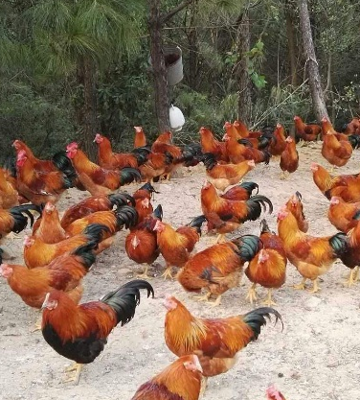
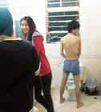
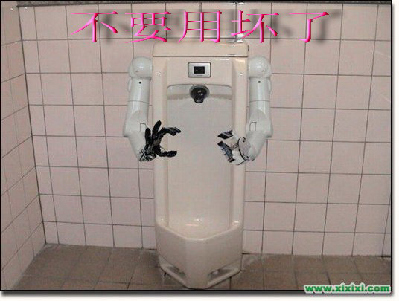
素质要求1：编撰能力
大小人等不得在
此大小便
一只只吃米的鸡
不要用坏了

Slide 21
素质要求2：表达能力
口才=因人、因事、因景的脱口而出的演讲！
人才不一定有口才；有口才必定是人才！

Slide 22
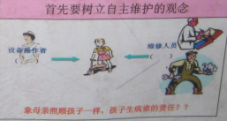
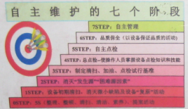
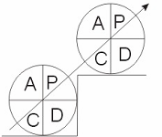
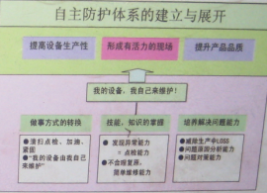
素质要求3：计划/组织能力
忙=“心”+亡
如果前期的计划工作没有用心去策划、
组织，必然导致后期的工作处于被动，
处处应急、挽救，最终导致疲劳累死。

Slide 23
素质要求4：学习能力
昨天的知识，不一定解决今天的问题；
今天的经验，不一定适应明天的发展！

Slide 24
素质要求5：沟通能力
场景/情绪/认同/换位/声音/肢体/平视
/仰视/俯视
赞美是沟通的润滑剂

Slide 25
素质要求6：解决问题能力
高级
不让问题出现
中级
解决问题
低级
发现问题
TE
A
M
W RK

Slide 26
素质要求7：承受能力
利益观
人情关
受气关

Slide 27
素质要求8：阳光心态
成功的秘诀=变态
工作快乐，人生便是天堂！
工作痛苦，人生便是地狱！
享受过程，活在当下！
著名心理学家马斯洛曾说：
心若改变，你的态度跟着改变；态度改变，你的习惯跟着改变；习惯改变，你的性格跟着改变；性格改变，你的人生跟着改变。

Slide 28

五、管理人员六项工作职责
《70号令》 《安全生产法》（70号主席令）
《通知》 《国务院关于进一步加强企业安全生产工作通知 》
（国发〔2010〕23号 ）
《办法》 《安全生产违法行为行政处罚办法》（国家局1号令）
《培训规定》 《生产经营单位安全培训规定》（国家局3号令）
《地方条例》 《xx市安全生产条例》

Slide 29
其他安全工作
拟定安全工作计划
职责
安全精益
搞好安全事故处理
组织编写安全管理制度和安全技术标准
开展安全生产检查
开展安全培训教育

Slide 30

职责1：拟定安全工作计划
年度安全目标计划的形成
六大输入
-违法的部分
输出
公司职业健康安全目标计划清单
-危险源管控有缺失
管 理
评 审
会 议
讨 论
公司年度目标
-内外审不符合
-上级及股东方要求
-相关方的抱怨
-员工建议
财务经营状况
可选技术方案
- 项目内容
- 资金预算
- 责任人
- 时限
公司职业健康安全目标计划清单
两大限制条件
年计划
月计划
周计划
日计划
时计划
分计划

Slide 31
职责2：编写安全管理制度
1
2
3
4
5
企业合法经营的需要
企业自我约束的机制
企业安全教育的内容
企业安全检查的标准
一、安全制度建设的重要性
违章事故处理的依据

Slide 32
职责2：组织编写安全管理制度和技术标准
中集集团安全管理制度清单(2011版)
文件编号 | 制度名称 | 版本/修改次第 | 文件编号 | 制度名称 | 版本/修改次第
CIMC-SP-001 | 中集集团人身伤害安全事故报告和调查处理办法 | B/00 | CIMC-SI-015 | 易燃易爆场所管理制度 | A/01
CIMC-SI-002 | 安全方针目标管理 | A/01 | CIMC-SI-016 | 危险化学品安全管理制度 | A/01
CIMC-SI-003 | 安全例会管理制度 | A/01 | CIMC-SI-017 | 天那水及天那水空桶使用管理规定 | A/00
CIMC-SI-004 | 安全生产法律法规及标准识别管理制度 | A/00 | CIMC-SI-018 | 职业病预防管理制度 | A/00
CIMC-SI-005 | 劳保用品管理制度 | A/01 | CIMC-SI-019 | 消防安全管理制度 | A/01
CIMC-SI-006 | 吊装管理制度 | A/00 | CIMC-SI-020 | 特种设备及人员安全管理程序 | A/01
CIMC-SI-007 | 厂内交通及车辆停放管理制度 | A/00 | CIMC-SI-021 | 班组安全管理 | A/01
CIMC-SI-008 | 相关方安全管理制度 | A/01 | CIMC-SI-022 | 安全教育管理制度 | A/01
CIMC-SI-009 | 安全生产责任制 | A/01 | CIMC-SI-023 | 危险源辨识和风险评价管理办法 | A/01
CIMC-SI-010 | 危险作业审批制度 | A/01 | CIMC-SI-024 | 低频次作业管理制度 | A/00
CIMC-SI-011 | 安全防护装置管理规定 | A/01 | CIMC-SI-025 | 安全生产检查制度 | A/01
CIMC-SI-012 | 安全生产事故应急预案 | A/01 | CIMC-SI-026 | 危险隐患提案活动 | A/01
CIMC-SI-013 | 安全奖惩管理程序 | A/01 | CIMC-SI-027 | 危险预知训练（KYT）运作指引 | A/01
CIMC-SI-014 | 新改扩建项目安全管理制度 | A/01 | CIMC-SI-028 | 安全专念活动指引 | A/01
 |  |  | CIMC-SI-029 | 指名作业管理规定 | A/01

Slide 33
职责2：组织编写安全管理制度和技术标准
安全技术标准
新文件编号 | 文件名称 | 新版本号 | 新文件编号 | 文件名称 | 新版本号
CIMC-ST-001 | 安全门的安全技术要求 | A/O1 | CIMC-ST-020 | 手砂轮作业的安全技术要求 | A/O1
CIMC-ST-002 | 安全色的安全技术要求 | A/O1 | CIMC-ST-021 | 起重吊具与索具的安全技术要求 | A/O1
CIMC-ST-003 | 操作者和设备隔离对应的安全技术要求 | A/O1 | CIMC-ST-022 | 起重机械的安全技术要求 | A/O1
CIMC-ST-004 | 启动装置的安全技术要求 | A/O1 | CIMC-ST-023 | 重物搬运的安全技术要求 | A/O1
CIMC-ST-005 | 紧急停止装置的的安全技术要求 | A/O1 | CIMC-ST-024 | 物品码放的安全技术要求 | A/O1
CIMC-ST-006 | 双手操作式安全装置使用的安全技术要求 | A/O1 | CIMC-ST-025 | 触电危险性和对策的安全技术要求 | A/O1
CIMC-ST-007 | 防护罩的安全使用的安全技术要求 | A/O1 | CIMC-ST-026 | 临时线路的安全技术要求 | A/O1
CIMC-ST-008 | 防止他人误操作的的安全技术要求 | A/O1 | CIMC-ST-027 | 防雷电装置的安全技术要求 | A/OO
CIMC-ST-009 | 停机牌的安全技术要求 | A/O1 | CIMC-ST-028 | 噪声的安全技术要求 | A/O1
CIMC-ST-010 | 固定式直梯的的安全技术要求 | A/O1 | CIMC-ST-029 | 高处作业的安全技术要求 | A/O1
CIMC-ST-011 | 阶梯护栏和扶手的的安全技术要求 | A/O1 | CIMC-ST-030 | 锅炉安全使用的安全技术要求 | A/OO
CIMC-ST-012 | 地坑水平护栏和扶手的安全技术要求 | A/O1 | CIMC-ST-031 | 有限空间作业的安全技术要求 | A/OO
CIMC-ST-013 | 固定式工业防护栏杆的安全技术要求 | A/O1 | CIMC-ST-032 | 空压机的安全技术要求 | A/OO
CIMC-ST-014 | 移动式折梯和直梯的安全技术要求 | A/O1 | CIMC-ST-033 | 气缸残压的安全技术要求 | A/O1
CIMC-ST-015 | 电焊作业的安全技术要求 | A/O1 | CIMC-ST-034 | 无损检测的安全技术要求 | A/OO
CIMC-ST-016 | 气焊作业的安全技术要求 | A/O1 | CIMC-ST-035 | 气密试验的安全技术要求 | A/OO
CIMC-ST-017 | 气瓶使用的安全技术要求 | A/O1 | CIMC-ST-036 | 水压试验的安全技术要求 | A/OO
CIMC-ST-018 | 砂轮机的的安全技术要求 | A/O1 | CIMC-ST-037 | 酸洗作业的安全技术要求 | A/OO
CIMC-ST-019 | 手持电动工具的的安全技术要求 | A/O1 | CIMC-ST-038 | 发泡工的安全技术要求 | A/OO

Slide 34
职责2：编写安全管理制度
作业文件一
1.合法
程序文件一
程序文件二
安全制度分级
作业文件M
2.全面
机构法律符合性文件
管理手册
3.易懂
企业机构、制度
作业文件二
4.可行
程序文件N
程序文件i
5.改进
作业文件j

Slide 35
职责2：编写安全管理制度
安全制度的主要编写程序
输入
1.查询法律和法规 2.同行业先进范本 3.本企业以往制度
4.编写征求意见稿 5.征求执行层意见 6.试运行总结改进
流程
1.拟稿 2.内审 3.会签 4.修改 5.报批 6.发文 7.执行 8.作废 9.更新

Slide 36
职责3：开展安全培训教育
一、法律依据：《安全生产法》教育条款（略）
第二十条 生产经营单位的主要负责人和安全生产管理人员必须具备与本单位所从事的生产经营活动相适应的安全生产知识和管理能力。（资质教育）
第二十一条 生产经营单位应当对从业人员进行安全生产教育和培训，保证从业人员具备必要的安全生产知识，熟悉有关的安全生产规章制度和操作规程，掌握本岗位的安全操作技能。未经安全生产教育和培训合格的从业人员，不得上岗作业。（岗位、日常、专项教育）

Slide 37
职责3：开展安全培训教育
第二十二条 生产经营单位采用新工艺、新技术、新材料或者使用新设备，必须了解、掌握其安全技术特性，采取有效的安全防护措施，并对从业人员进行专门的安全生产教育和培训。（四新教育）
第二十三条 生产经营单位的特种作业人员必须按照国家有关规定经专门的安全作业培训，取得特种作业操作资格证书，方可上岗作业。 （特种作业教育

Slide 38
职责3：开展安全培训教育
培训规定：《生产经营单位安全培训规定》（总局3号令）
 | 负责人 |  | 安管人员 | 其他从业人员 | 特种人员
要求 | 高危行业必须按国家有关规定取得安全资格证书，其他行业经培训合格后方可任职，每年应进行再培训。 |  |  | 新员工：入厂三级教育，调岗或离岗重新上岗人员：应进行车间级培训。 | 特种人员经专门培训后持证上岗
培训内容 | 1.安全方针、政策、法规、标准等。 2. 安全生产管理基本知识、方法、技术等。 3.重大事故防范等。 4. 其他先进安全生产经验。 5. 典型事故案例。 | 1.安全方针、政策、法规、标准等。 2. 安全生产管理基本知识、方法、技术等。 3.工伤保险内容。 4.伤亡事故和职业病统计等。 5.事故现场勘验技术和应急处理措施。 6.其他安全知识。 |  | 新从业人员： 厂级：安全生产基本知识，安全规章制度，劳动纪律，事故应急措施等。 车间级：本车间安全规章，作业场所危害因素等。 班组级：岗位操作规程，安全装置，劳动防护用品正确使用方法。 | 根据特种人员的从业内容，进行专门的安全技术、操作技能和安全意识培训。 特种作业人员还应按规定定期复审。
培训时间 | 高危行业：培训不少于48学时，再培训不少于16学时； 其他行业：培训不少于32学时，再培训不少于12学时。 |  |  | 新从业人员：不得少于24学时；高危行业和岗位不得少于72学时，每年再培训不得少于20学时。 | 培训时间按有关规定实施。

Slide 39
职责4：开展安全生产检查
一、法律依据
《安全生产法》第三十八条规定：生产经营单位的安全生产管理人员应当根据本单位的生产经营特点，对安全生产状况进行经常性检查；对检查中发现的安全问题，应当立即处理；不能处理的，应当及时报告本单位有关负责人。检查及处理情况应当记录在案。

Slide 40
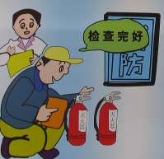
职责4：开展安全生产检查
《AF》第三十八条规定
1. 经常进行安全检查
2. 立即处理安全问题
3. 不能处理及时报告
4. 检查处理记录在案

Slide 41
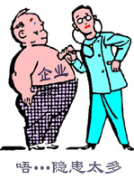
类型、方法、内容、程序
1.类型—定期、经常、专业、季节、综合
2.方法---常规、安全检查表、仪表、仪器
3.内容---思想、管理、隐患、整改、事故
4.程序---准备、检查、分析、处理、整改

Slide 42
安全检查的本质：以人为本、辨识安全隐患
Falling objects
坠落物
Flying particles in eyes
眼睛飞溅
Exposure to dust, fumes, vapors
粉尘暴露
Exposure to noise
噪音
Contact with sharp objects 接触尖物
Hand injury
手伤
Back injury 背伤
Automobile accident
交通事故
Electric shock 电击
Fall from height
高空坠落
Slips, trips 滑倒

Slide 43
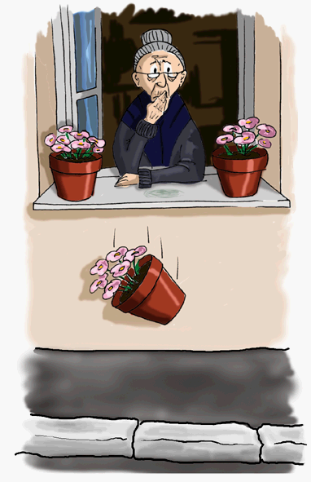
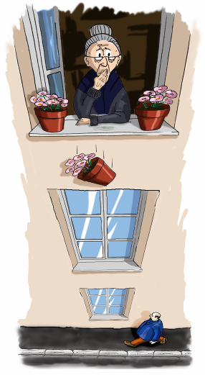
错误和事故
错误的后果取决于错误发生的背景……

Slide 44
危险化学品生产厂房安全检查表 表 1
序号 | 检查项目及内容 | 依据法规、标准 | 检查结果 | 实际情况记录 | 备注
1 | 总平面布置应结合当地气象条件，使建筑物具有良好的朝向、采光和自然通风条件。 | GB50187-93第4.1.6条
2 | Y |  | Z | X
危险化学品储存安全检查表 表2
序号 | 检查项目及内容 | 依据法规、标准 | 检查结果 | 实际情况记录 | 备注
1 | 剧毒化学品以及储存数量构成重大危险源的其他危险化学品必须在专用仓库内单独存放，实行双人收发、双人保管制度。 | 《条例》 第二十二条
2 | Y |  | Z | X
检查时间：
检查人员：
被检查单位负责人确认：
Notes:
X-y的值是正值是代表高于国家法律法规标准是合格的，是负值代表低于国家法律法规要求是不合格的。

Slide 45
职责5：搞好安全事故处理
就医处理
类型、方法、内容、程序
事故发生
班 长
专职安全员
现场调查取证
从人、物、管理
三方面分析事故
原因
立即报告
24小时内
事故速报
安委办整理
联络员
48小时内
事发部门
1、事故简要经过
2、采取的临时对策
48小时内
事故再发防止对策
安委办整理
联络员
72小时内
事发部门
集团
1、事故原因分析
（人、物、管理）
2、对应事故原因采
取的再发防止对策
备
查
72小时内
事故横展
隐患排查输出
安委办
跟踪整改
验证关闭
各部门

Slide 46
WHY-WHY (Y-Y) ANALYSIS
Y-Y分析法
Primary Effect 初步结果 | Why 为什么 | Why 为什么 | Why 为什么 | Why 为什么 | Why 为什么 | Why 为什么
Injury 受伤 | Fall 跌倒 | Slip 滑倒 | Wet floor 湿滑地面 | Leaking valve 水管漏水 | Seal failure 密封圈失效 | Not maintained没有定期维护
-medical report 医学报告 | -witness / victim statement - 目击者 / 伤者口供 | -witness / victim statement - 目击者 / 伤者口供 | -site inspection 现场 巡查 | -site inspection -现场 巡查 | -engineering report -技术部 报告 | -engineering report -技术部报告

Slide 47
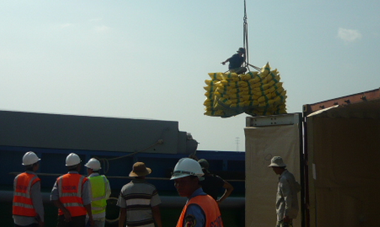
Sample Case No. 个案一
During the discharge of rice sacks, a stevedore rode on the rice cargo being lifted out of the barge. 在趸船卸米袋作业时，一位装卸工从趸船骑在米袋卸往桥边

Slide 48
Why-Why Analysis Y-Y分析法
Primary Effect 初步结果 | Why 为什么 | Why 为什么 | Why 为什么 | Why 为什么 | Why 为什么
装卸工死亡 | 在缷船期间从米袋跌下 | 装卸工骑在米袋上 | 他不知道这是禁止的 | 装卸工没有接受安全相关的培训 | 装卸工人承包商没有通知码头有新装卸工上班
 |  |  | 管工亦没有制止 | 管工忽视危险行为以增强生产率
 |  |  | 船舱没有正式进出口
 |  | 操作员卸下米袋时，装卸工同时在米袋上

Slide 49
Hierarchy of Controls 分层控制级别
Elimination 消除 | The complete elimination of the hazard 完全将危害消除
Substitution 替代 | Replacing the material or process with a less hazardous one 用危险性较低的材料或流程取代现行的
Engineering 重新设计 | Redesign the equipment or work processes 重新设计（重新改进）装备或工作流程
Separation 隔离 | Isolating the hazard by guarding or enclosure 采用保护罩、隔离或包围危险源的方式来隔离危险源
Administrative 管理控制 | Providing controls such as training, procedures etc. 提供培训、程序等控制措施
PPE 个体防护 | Use appropriate properly fitted PPE where other controls are not effective. 如果无法采用其它控制措施，便要佩带合身的个人防护装备

Slide 50





违章就像蚊子
你可以一个接一个地打死他们，但他们还会再来。

Slide 51
消灭蚊子的最好办法就是清除它们栖身的水塘
培训不足
设计缺陷
目标冲突
流程不完善

Slide 52
小结1：管理人员八项素质要求
撰写
表达
计划
沟通
学习
问题
承受
心态

Slide 53
小结2：管理人员六项工作职责
其他安全工作
拟定安全工作计划
职责
安全精益
搞好安全事故处理
组织编写安全管理制度和安全技术标准
开展安全生产检查
开展安全培训教育

